Slide 1
Transformaciones productivas y demanda de mano en el agro argentino, 1988-2002-2010
Instituto Nacional de Tecnología Agropecuaria – Centro de Estudios e Investigaciones Laborales CONICET

Slide 2
Estudio sobre la demanda de mano de obra en el agro argentino, G. Neiman Coordinador, Editorial CiCCuS
Estructura ocupacional, características de la demanda y perfil de la oferta laboral en agro argentino a principios de la década actual
Demanda de mano de obra según perfiles tecnológico en 20 productos seleccionados

Slide 3
Estructura ocupacional y perfil de la mano de obra
En la región de Cuyo algo más de 7 de cada 10 ocupados en el sector agropecuario son asalariados. Para el año 1991 esa relación era de 5 de cada 10 ocupados en el sector.
La región presenta una elevada relación empleado / empleador (15,4). Esta relación en la región Pampeana es de (4,5)
Residencia de los asalariados . Diferentes comportamientos prov. de Mendoza y San Juan. Mendoza: 71% rural dispersa, 7% rural concentrada y 22% urbana. San Juan: 37% rural dispersa, 11% rural concentrada y 52% urbana

Slide 4
Estructura agraria y tipos de establecimiento
9 de cada 10 establecimientos de la región no superan las 100 hectáreas
Algo más de 3 de cada 10 establecimientos contrata al menos 1 trabajador asalariado permanente
De estos establecimientos, el 58% contrata un solo asalariado permanente y explica el 23% de estos trabajadores
En el otro extremo, el 4% contrata 10 o más asalariados permanentes y explica el 28% de estos trabajadores
A su vez los establecimientos que contratan asalariados permanentes contratan el 80% de los jornales transitorios utilizados en la región

Slide 5
Los asalariados permanentes y transitorios
Principales ocupaciones de los asalariados permanentes. Peón general (65%) y encargado (15%).
Relativa importancia de la mediería en la prov. de Mendoza (11%)
Casi 3 de cada 10 jornales transitorios contratados en el país corresponden a la región de Cuyo
El 57% de los jornales transitorios se utilizan en cosechas manuales y el 34% en tareas de mantenimiento de cultivos
La superficie trabajada a partir de la contratación indirecta de asalariados transitorios se distribuye 54% tareas de cosecha manual y 37% en tareas de mantenimientos de cultivo.

Slide 6
Comparando requerimientos de mano de obra en diferentes cultivos
Frutales de pepita en el norte de la Patagonia.
120 jornales año (50 tareas de cosecha y 70 tareas de precosecha).
65% asalariados transitorios, 23% asalariados permanentes y 12% trabajadores familiares
Producción de soja en la prov. de Córdoba. La suma de soja de segunda y de primera demanda para un nivel tecnológico medio ½ jornal por hectárea año

Slide 7
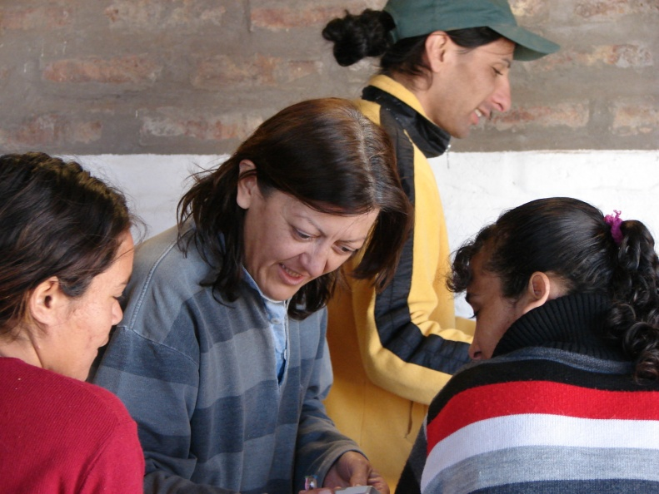
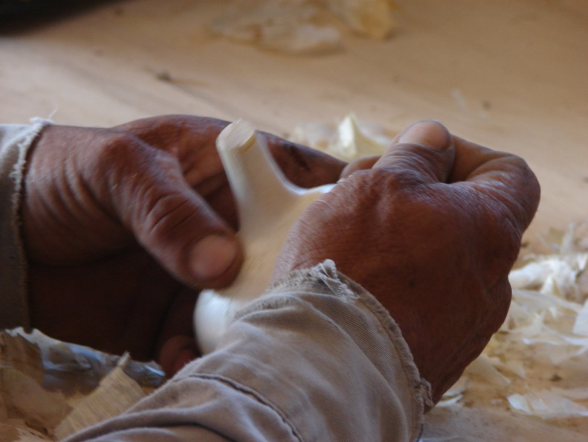
Ajo Demanda de Mano de Obra
No se detectaron diferencias significativas entre los requerimientos de los diferentes niveles:
Bajo 124,2 jornales
Medio 130,3 jornales
Alto 127,5 jornales
Existe diferencia cualitativa entre los niveles en la tecnología de cosecha post cosecha

Slide 8
ASALARIADOS RURALES EN EL VALLE DE UCO Elena Mingo y Matías Berger
Mercado demanda trabajo transitorio, no registrado y con predominio de baja calificación
Prácticas sociales ocupacionales
Discontinuidad (alta octubre a abril)
PEA agrícola Mza 15 %; V. de U. 41 % del total
CNA 2002 registra 559.368 jornales transitorios en el Valle de Uco.
Modernización y sus diferencias en la Agricultura.
Constitución de los mercados de trabajo y procesos de flexibilización y reestructuración.

Slide 9
Un campo donde contratantes y contratados se relacionan en condiciones de desigualdad.
Precarización y naturalización de formas de violencia que ocultan la dominación (Piñeiro 2008)
Inestabilidad; no registro y ocultamiento (del valor social y salarial).
Análisis de ámbitos reproductivos y de las formas de socialización: edad temprana, esfuerzo, inestabilidad.
Estrategias: 1- Acomodarse: estar en forma regular en una finca. 2-Vivir de changas
Jornalizado o “al tanto”.

Slide 10
Iniciación y Aprendizaje
“… el habitus contribuye a constituir el campo como mundo significativo… la relación de conocimiento depende de la relación de condicionamiento que le precede y conforma las estructuras del habitus” (Bourdieu y Wacquant, 1995).
Iniciación en el trabajo
Aprendizaje de las tareas
Acostumbramiento al esfuerzo y sacrificio
Relación trabajador – patrón
TODAS MEDIADAS POR LA FLIA O “AMIGOS”.

Slide 11
Regulación de la Transitoriedad. El Mercado de trabajo en la producción de uvas en Mendoza. José F. Fabio
Reconversión productiva provoca cambios en el manejo y aminora la centralidad de la cosecha en la demanda de M de O.
Calendario con mayor cantidad de tareas y mayor eventualidad de las mismas.
Transitorios o temporarios y su relación a:
Marcos normativos “no permanentes”, “de temporada”, “eventuales” y “permanentes discontinuos”
Estrategias empresariales: intermediación y sus múltiples formas (reclutamiento, transporte, organización y hasta gestión adminis.)
Comportamientos laborales de los trabajadores
Interrupciones y Relaciones entre estos tres factores

Slide 12
Reflexiones
Necesitamos mano de obra migrante y transitoria para este modelo productivo (Cuyo 20000 migrantes /año).
Trabajo en Negro o esclavo se asienta:
Sostener procesos de acumulación
Regulación del mercado en convenios legitimados formal o informalmente.
Estrategias empresariales que descansan en consensos informales (ausencia de trabajo en invierno, potestad de “parar” a sus empleados y adecuación arbitraria de sistemas de pago)

Slide 13
Situaciones políticas y de disputas que permiten intentar avances
Resolución 11/2011 Comisión Nacional de Trabajo Agrario
Nuevo régimen de trabajo agrario remitido al congreso, hoy ley de facto
Ley 26.727 Régimen de Trabajo Agrario. Sancionada: Diciembre 21 de 2011
“Quiero más una libertad peligrosa que una servidumbre tranquila”
Mariano Moreno

